Slide 1
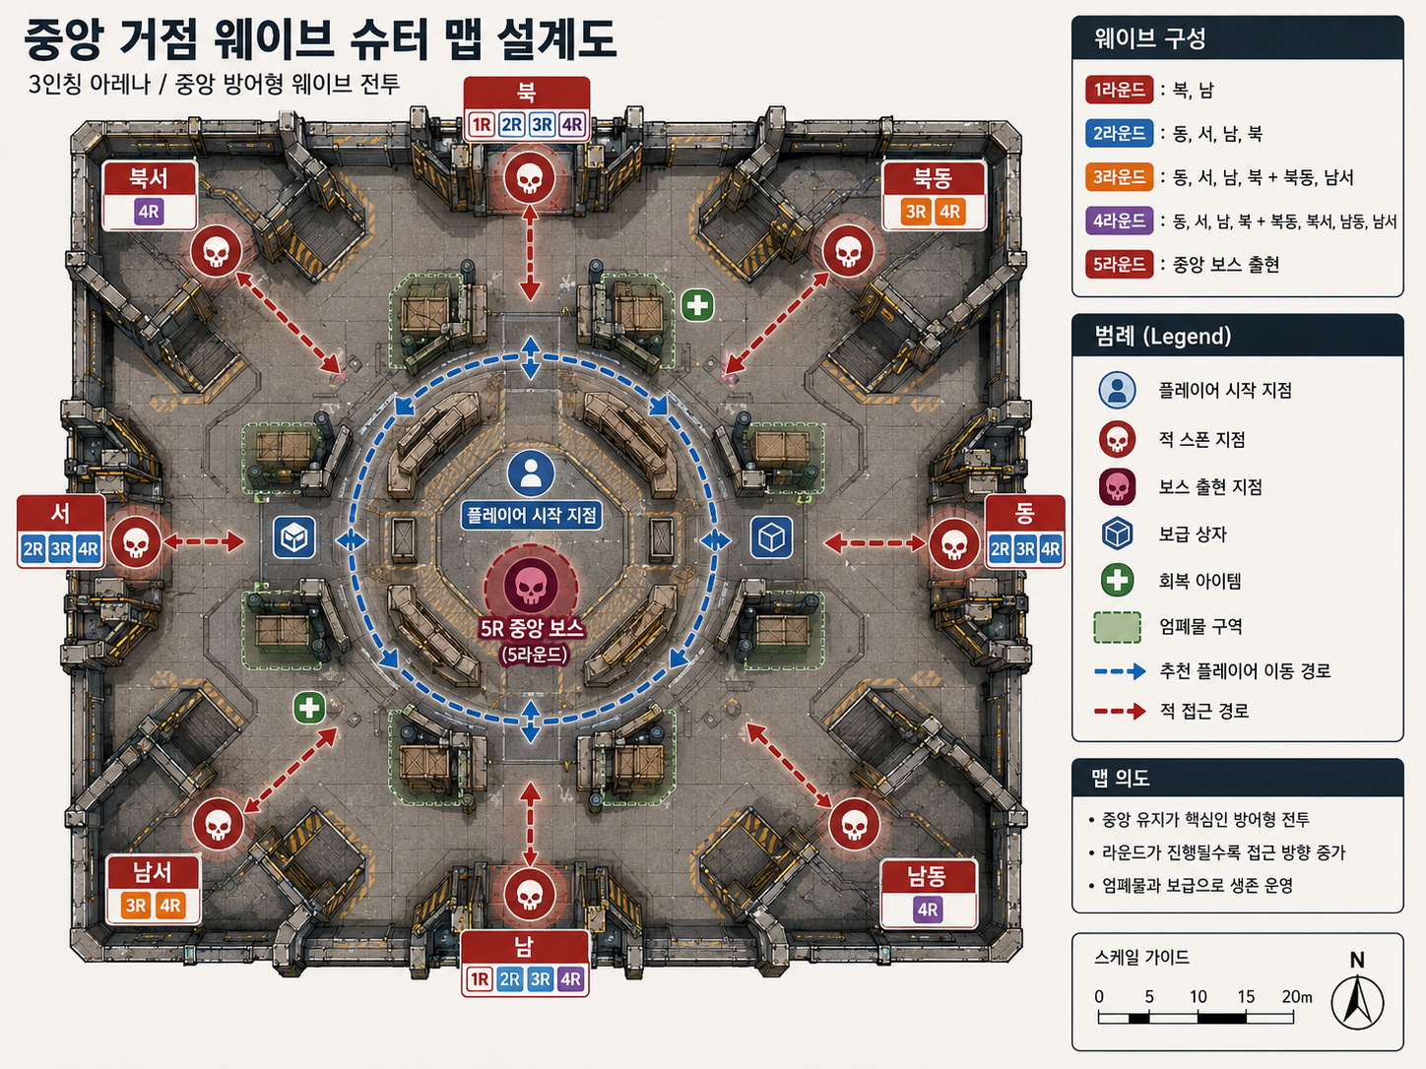
중앙 거점 웨이브 슈터
맵 설계 PPT
언리얼 엔진 3인칭 아레나 슈터 · 중앙 방어형 웨이브 전투
기획 핵심
• 플레이어는 중앙에서 시작하고, 라운드별로 늘어나는 방향의 적을 처치
• 1R 북·남 → 2R 사방 → 3R 대각선 2개 추가 → 4R 8방향 → 5R 중앙 보스
• 맵 크기, 스폰 거리, 엄폐물 수량까지 구현 기준으로 수치화
40m × 30m
8방향
5R
8~10분
기준 맵 크기
스폰 방향
총 라운드
예상 플레이

Slide 2
맵 구조 개요
중앙을 지키는 방어형 아레나 구조
권장 수치
전체 맵
40m × 30m
플레이 공간 약 1,200㎡
중앙 전투 링
반경 6m
회전·회피 중심 공간
내부 안전 구역
반경 3m
시작/보스 출현 지점
스폰 거리
중앙 기준 15~20m
조준·대응 시간 확보
주요 엄폐물
12개
4방향 × 3개 기준
보급/회복
보급 2개, 회복 2개
동·서 보급 / 북동·남서 회복
※ 1m = 100 Unreal Unit 기준으로 제작하면, 맵 크기는 4000uu × 3000uu로 잡으면 됩니다.

Slide 3
라운드별 스폰 구성
라운드가 진행될수록 접근 방향과 압박을 증가
라운드
활성 방향
방향 수
권장 적 수
스폰 간격
목표 시간
난이도
1R
북, 남
2
12
3.0초
60초
입문
2R
동, 서, 남, 북
4
20
2.6초
90초
기본
3R
동, 서, 남, 북 + 북동, 남서
6
28
2.2초
120초
중간
4R
동, 서, 남, 북 + 북동, 북서, 남동, 남서
8
36
1.8초
150초
고난도
5R
중앙 보스 출현 + 소환몹
중앙
보스 1 + 12
패턴제
180초
보스
밸런싱 기준
포트폴리오 포인트
적 수 = 기본 8 + 활성 방향 수 × 4 / 라운드 진행마다 스폰 간격 0.4초씩 단축
단순한 적 증가가 아니라 “접근 방향 증가”로 난이도가 올라가는 구조라 설계 의도가 명확합니다.

Slide 4
스폰 좌표 및 거리 설계
언리얼 배치 기준: 1m = 100uu
북
좌표 표
북서
1R~4R
북동
Spawn_N | (0, +1500uu) | 북 / 1~4R
4R
3R~4R
Spawn_S | (0, -1500uu) | 남 / 1~4R
Spawn_E | (+2000, 0uu) | 동 / 2~4R
서
동
Spawn_W | (-2000, 0uu) | 서 / 2~4R
중앙
(0,0)
Spawn_NE | (+1600, +1200) | 북동 / 3~4R
2R~4R
2R~4R
Spawn_SW | (-1600, -1200) | 남서 / 3~4R
Spawn_NW | (-1600, +1200) | 북서 / 4R
남서
남동
Spawn_SE | (+1600, -1200) | 남동 / 4R
3R~4R
남
4R
중앙 보스는 BossSpawn_Center = (0, 0, 0)에서 생성하고, 등장 연출용으로 2~3초 지연 후 AI를 활성화합니다.
1R~4R

Slide 5
엄폐물·아이템 수치 설계
중앙 유지가 가능하도록 안전 구역과 위험 구역을 나누기
엄폐물 배치
권장 수량: 낮은 엄폐물 8개 + 높은 엄폐물 4개 = 총 12개
중앙 링 바깥 4분면에 균등 배치. 플레이어가 한 곳에 고정되지 않도록 링 형태로 회전 이동을 유도합니다.
낮은 엄폐물
높은 엄폐물
8개
높이 1.0m · 사격 가능
4개
높이 2.0m · 완전 보호
중앙 링 폭
외곽 통로 폭
2.5m
회피 이동 · 점프 금지
4.0m
적 진입 · 끼임 방지
아이템 배치
보급 상자 2개: 동·서 내부 통로 / 회복 아이템 2개: 북동·남서 내부 엄폐 구역
권장 리스폰: 보급 45초, 회복 60초. 5R 보스전 시작 시 1회 강제 리필.

Slide 6
언리얼 구현 구조
Blueprint 중심으로 빠르게 구현하고, 핵심 로직만 C++ 전환 가능
BP_WaveManager
라운드 데이터 예시
라운드 시작/종료, 적 수 관리, 스폰 방향 활성화
Start Round
Round=1 Dirs=N,S Count=12
Round=2 Dirs=N,S,E,W Count=20
Round=3 +NE,SW Count=28
Round=4 +NW,SE Count=36
Round=5 BossCenter + Adds=12
BP_SpawnPoint
방향 태그, 라운드 활성 조건, 스폰 위치
Activate
Spawn Tags
BP_EnemyBase
체력, 이동, 공격, 사망 이벤트
Spawn
Enemies
DataTable로 라운드 정보를 관리하면, 적 수/스폰 간격/방향을 블루프린트에서 쉽게 조정할 수 있습니다.
BP_BossEnemy
5R 보스 패턴, 체력바, 소환몹
BP_PlayerCharacter
Track
Kills
이동, 조준, 발사, 피격 처리
추천 폴더 구조
Content/Blueprints/Wave
Content/Blueprints/Enemy
Content/Blueprints/UI
Content/Maps/Arena
WBP_HUD
Next Round
/ Boss
체력, 탄약, 라운드, 남은 적 수 표시

Slide 7
제작 체크리스트
포트폴리오 완성도를 높이는 우선순위
1
맵 블록아웃
4000uu × 3000uu 크기로 바닥/벽/중앙 링부터 제작
최종 목표 스펙
스폰 포인트 배치
8방향 SpawnPoint Actor 배치 + Direction Tag 설정
8~10분
5개
2
플레이 타임
라운드 수
3
웨이브 매니저
라운드별 활성 방향, 적 수, 스폰 간격 DataTable화
기본/빠른/탱커/보스
최대 8방향
적 종류
스폰 방향
4
전투 루프
적 사망 카운트 → 라운드 클리어 → 다음 라운드 시작
체력·탄약·라운드·남은 적
라운드별 방향 증가, 5R 보스 등장
UI
영상 포인트
5
5R 보스전
중앙 보스 등장 연출, 체력바, 패턴 2~3개 구현
6
UI/사운드/VFX
라운드 알림, 피격 이펙트, 스폰 경고 표시 추가
이 구조는 “랜덤 적을 잡는 게임”보다 더 명확하게 보입니다.
포트폴리오 영상에서는 라운드별로 접근 방향이 늘어나는 장면을 꼭 보여주는 게 좋아요.

